Slide 1



ЦЕНТР МОЛОДЁЖНЫХ ПРОЕКТОВ

Slide 2
МЫ ВАС НАУЧИМ, МЫ ВАМ ПОМОЖЕМ!

Slide 3


Миссия доброй воли
Экологическое
ЗОЖ
Патриотическое
Событийное

Slide 4
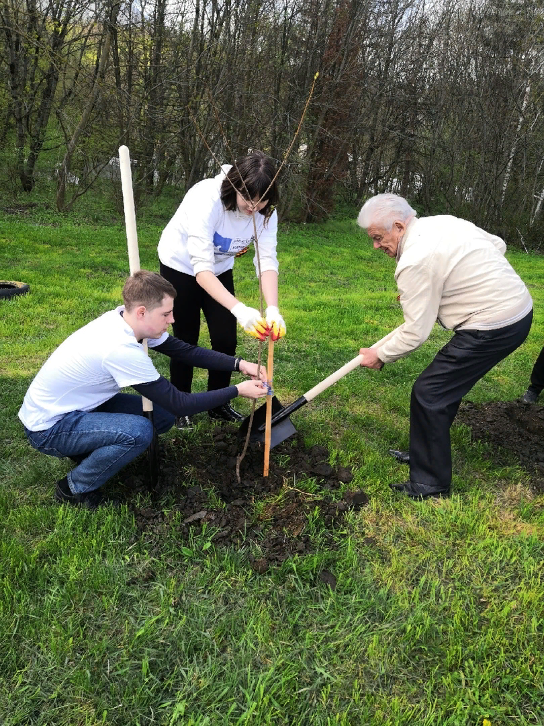
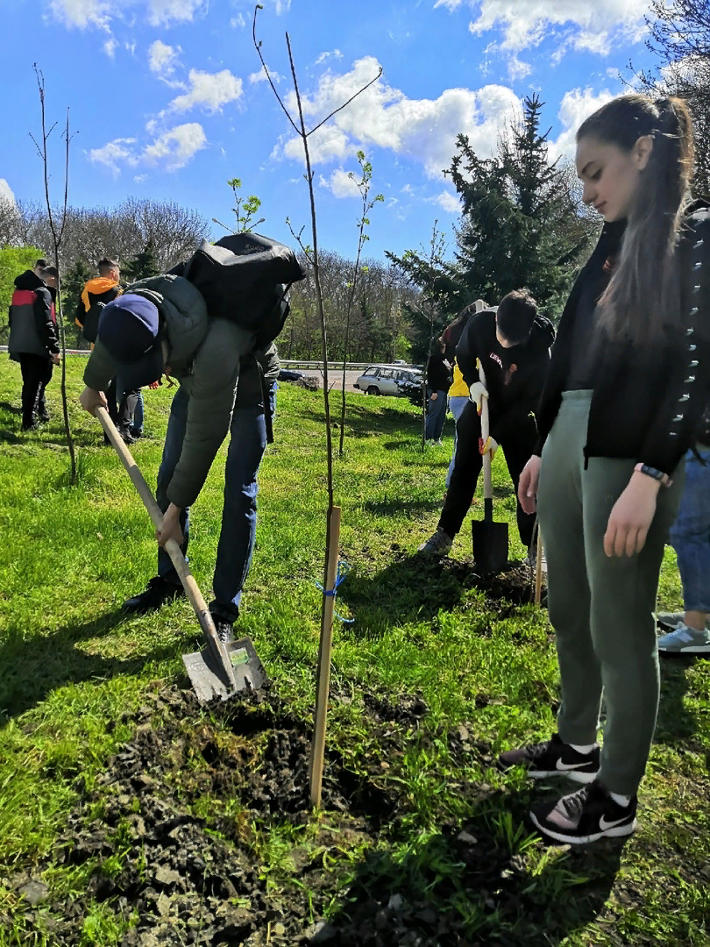
Экологическое направление

Slide 5
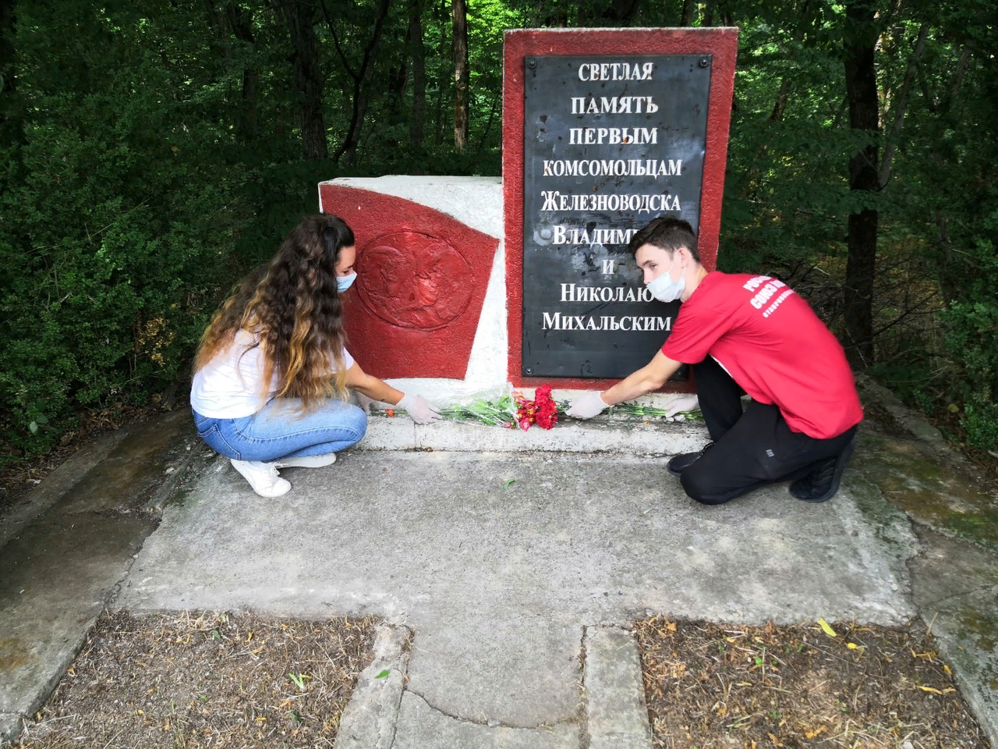
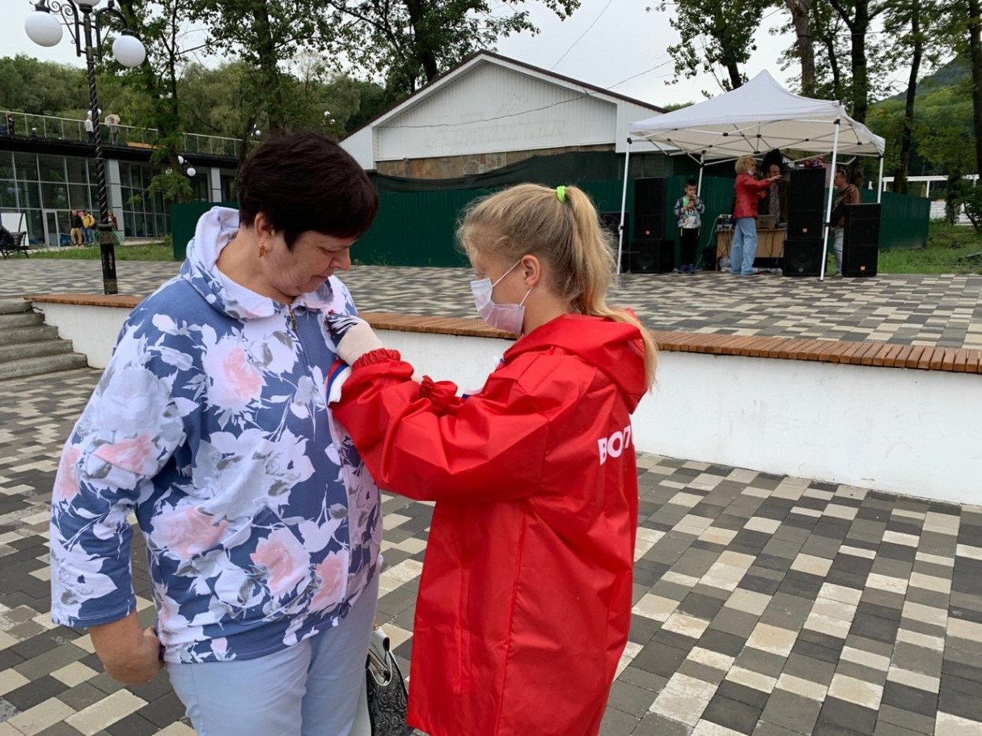
Патриотическое направление

Slide 6
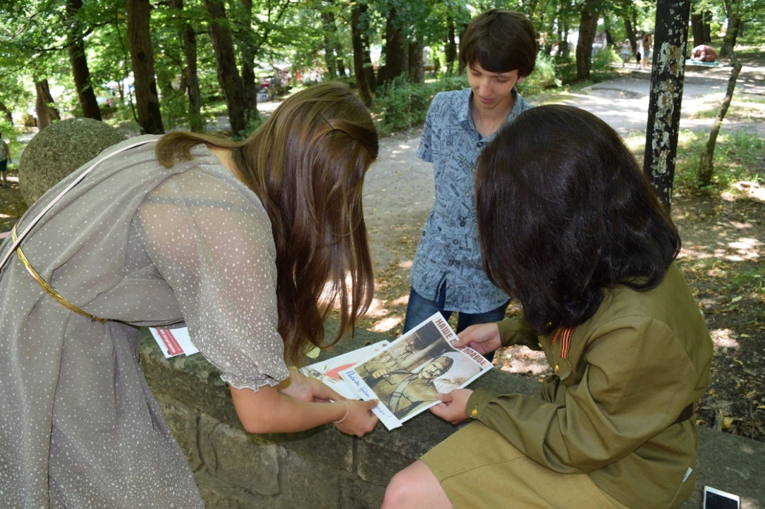
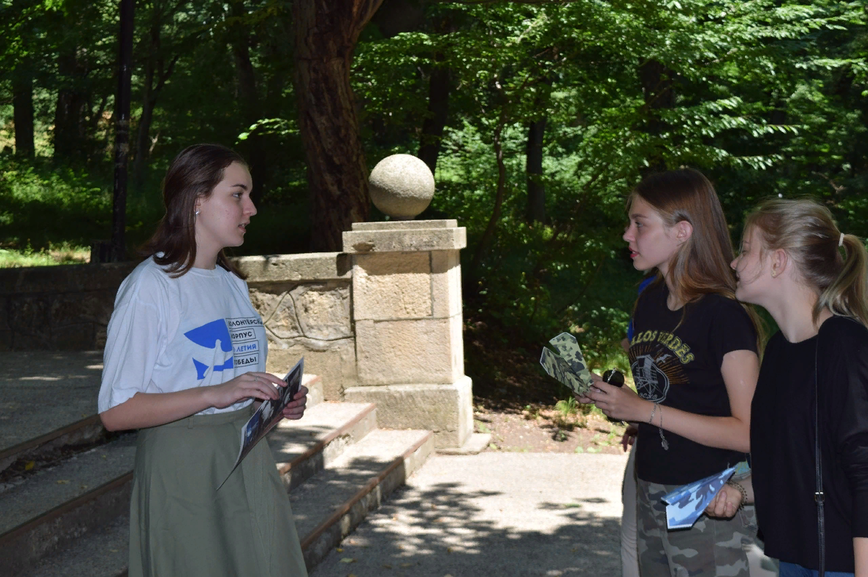

Slide 7
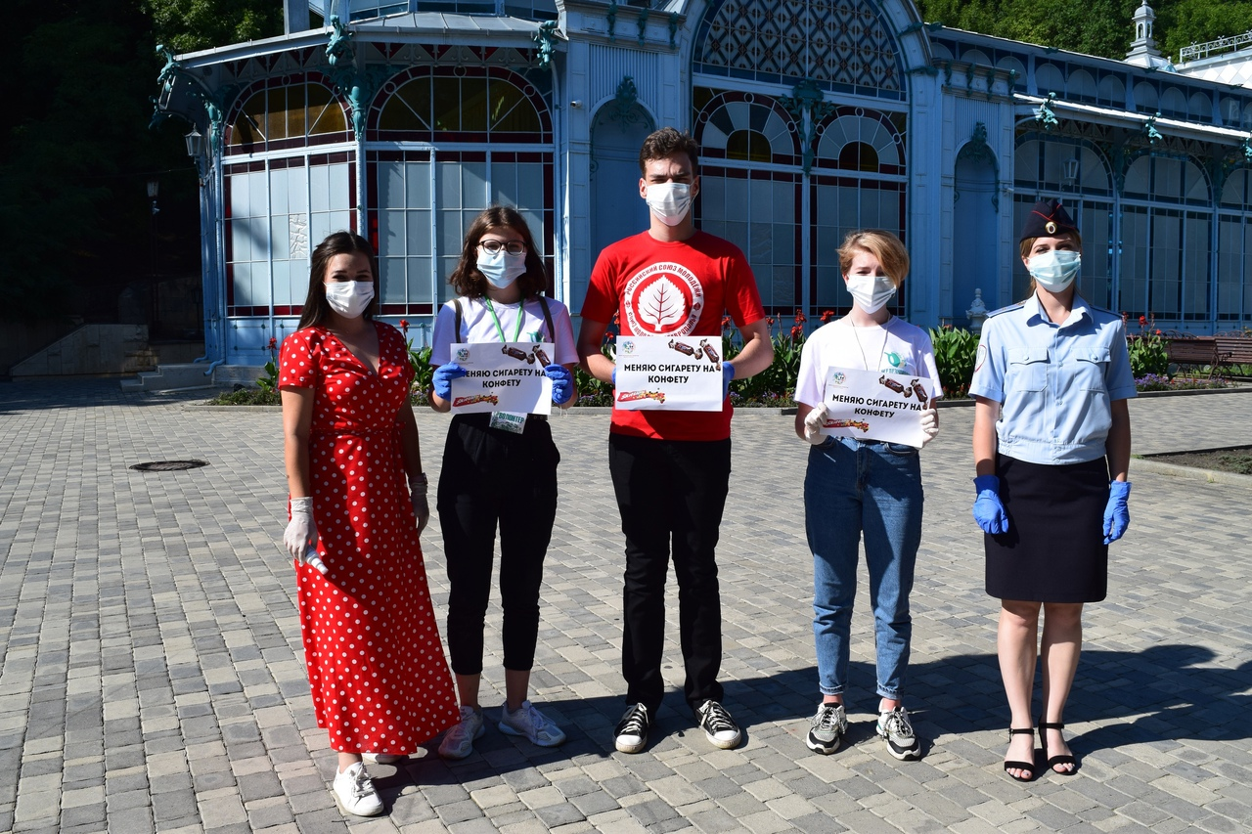
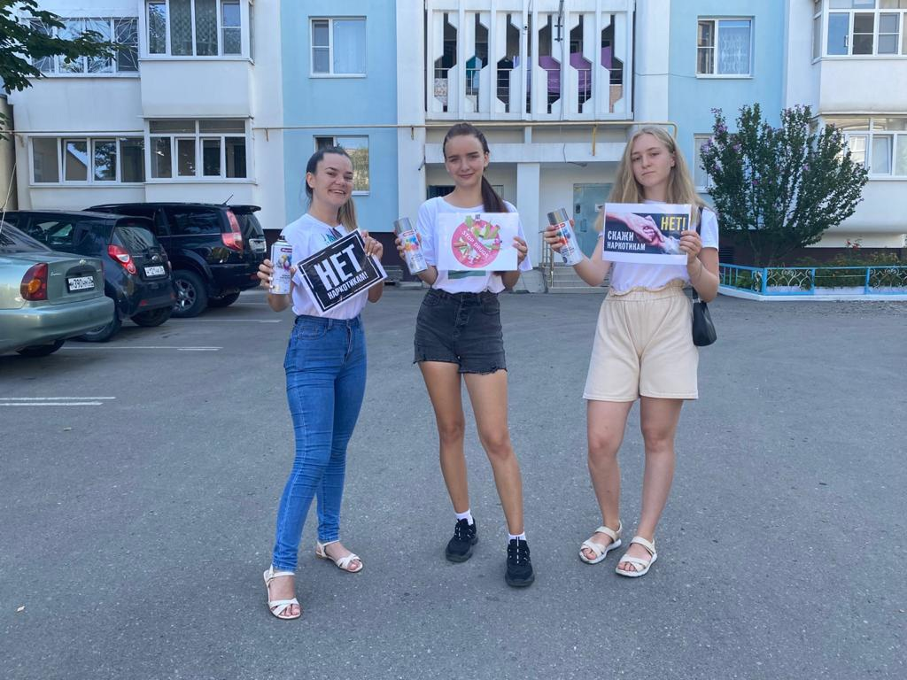
Здоровый Образ Жизни

Slide 8
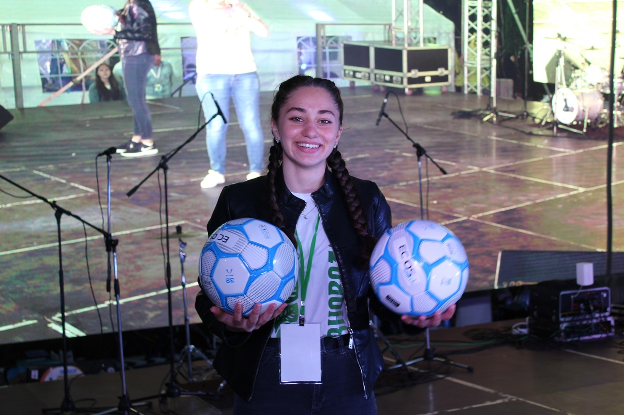
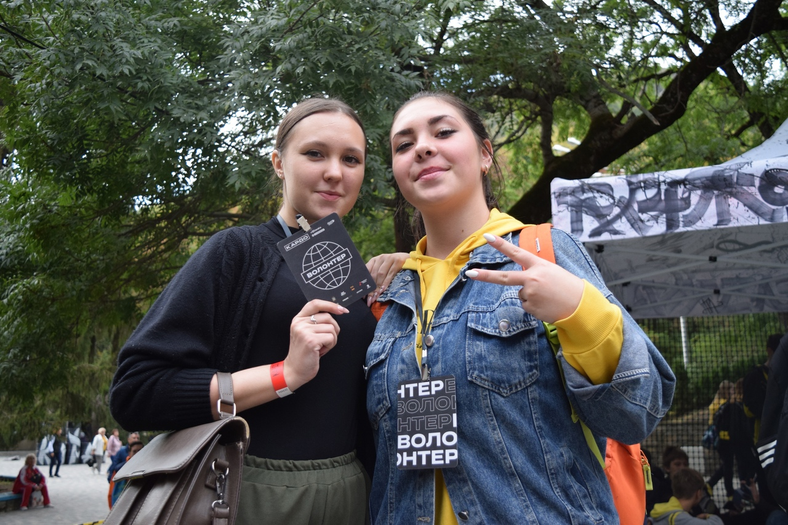
Событийное

Slide 9
А что было дальше…

